Slide 1









Slide 2

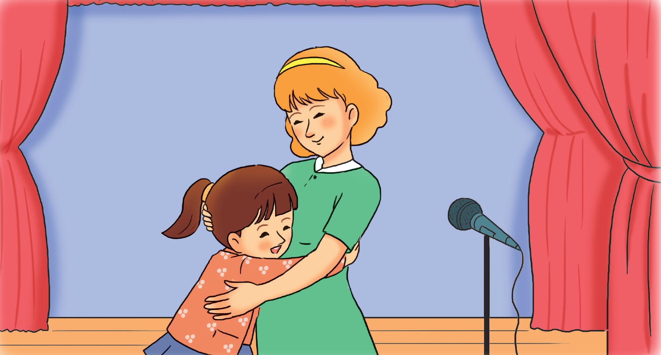

Quan sát tranh và dự đoán nội dung bài

Slide 3
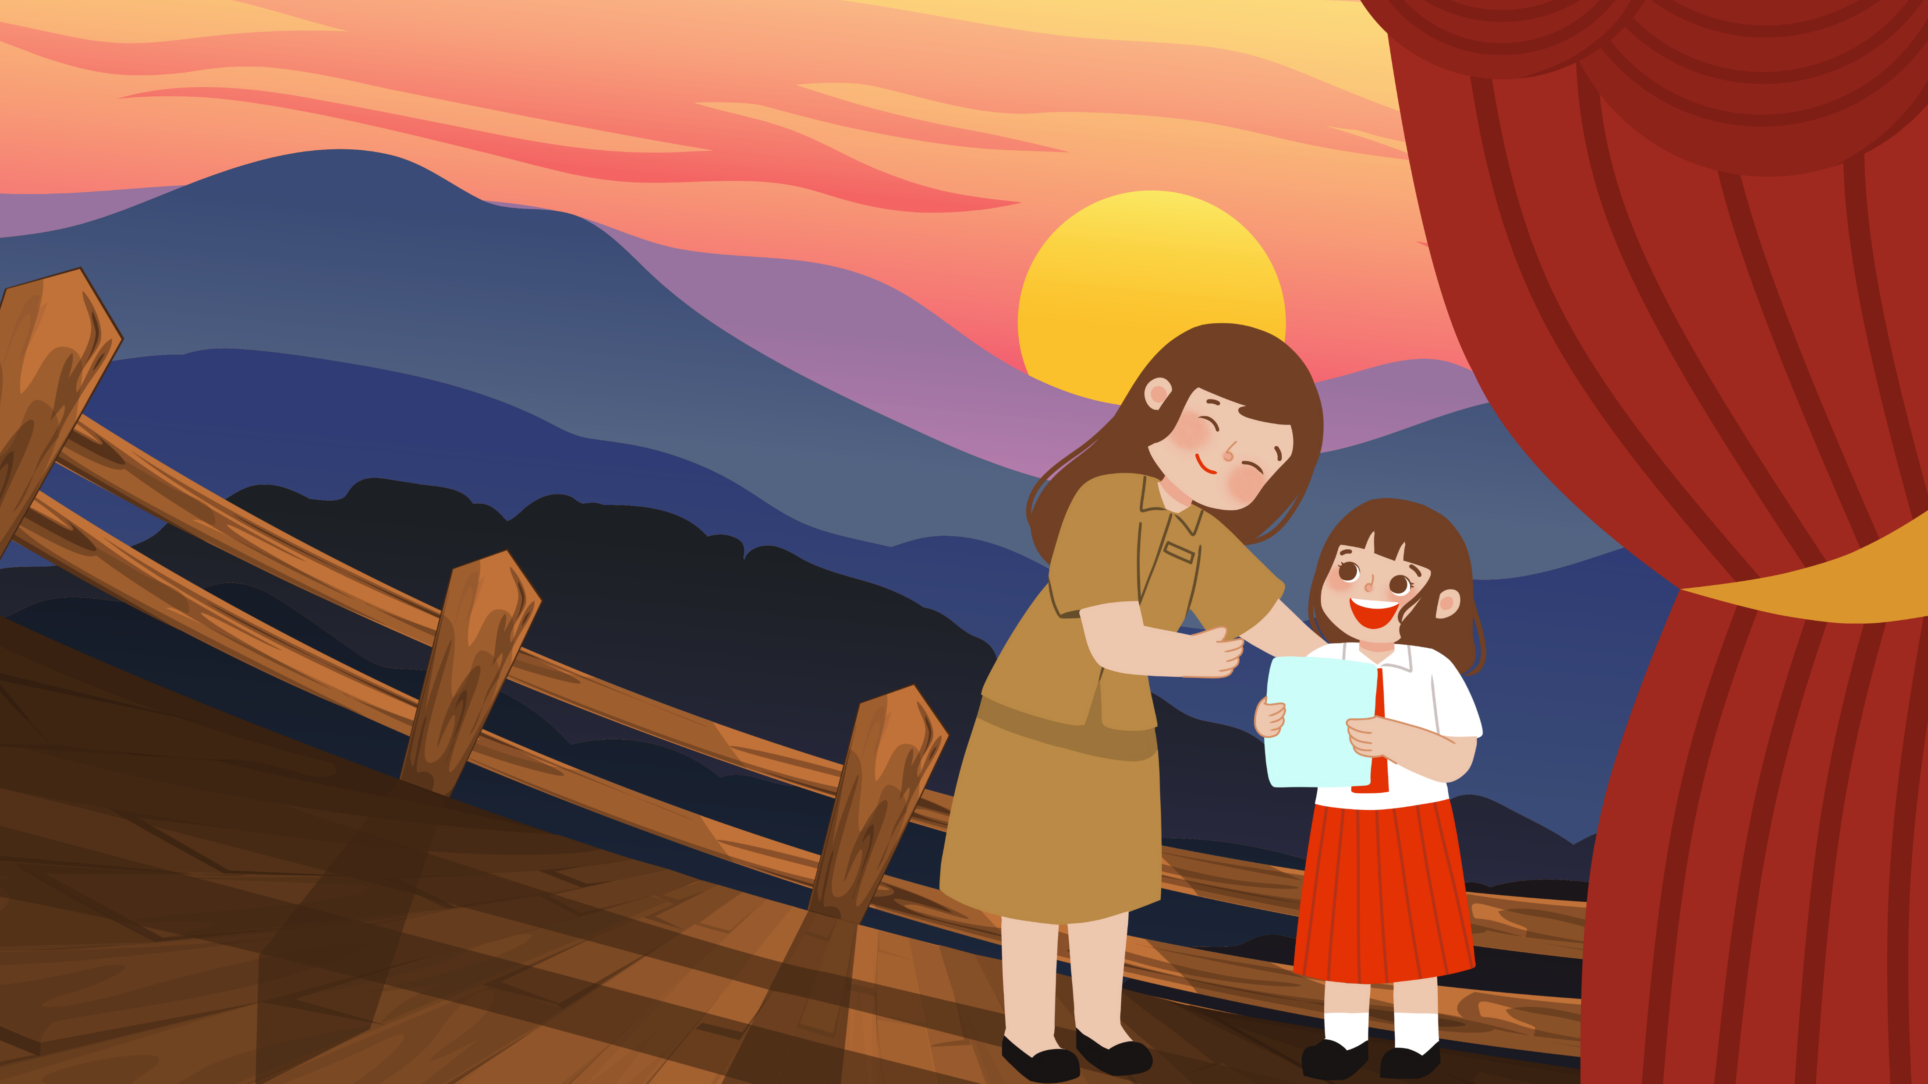
Tiếng Việt
Đọc
Tiết mục đọc thơ
Tiết mục đọc thơ

Slide 4

Hoạt động
Hoạt động
LUYỆN ĐỌC THÀNH TIẾNG
LUYỆN ĐỌC THÀNH TIẾNG

Slide 5
Tiết mục đọc thơ
Lũ trẻ đang say sưa tập các tiết mục văn nghệ để chuẩn bị cho buổi biểu diễn. Cô giáo đang cắm cúi với chồng sổ sách, đến khi ngẩng lên, mới thấy Pát – ty đã đứng trước mặt từ khi nào. Cô bé nói với giọng tha thiết:
– Thưa cô, mọi năm em đều nhận những vai không phải nói nhiều. Năm nay, cô cho em đọc một bài thơ, được không cô?
Nhìn vào đôi mắt của Pát-ty, cô giáo không nỡ từ chối. Nhưng rất khó tìm được bài thơ nào phù hợp với khiếm khuyết phát âm của Pát-ty. Cuối cùng, cô quyết định cùng tập với em để giúp em khắc phục những lỗi phát âm ấy.
Ngày qua ngày, Pát-ty chăm chỉ luyện tập, cố phát âm từng từ, từng câu theo hướng dẫn của cô giáo.

Slide 6
Tiết mục đọc thơ
Đêm văn nghệ rồi cũng đến. Các tiết mục được trình diễn trong những tràng pháo tay tán thưởng nhiệt tình của khán giả. Khi giọng người dẫn chương trình cất lên: "Tiết mục đọc thơ tiếp theo sẽ do Pát-ty biểu diễn.", tất cả mọi người đều vô cùng bất ngờ.
Pát-ty bước ra sân khấu, mắt ngời sáng. Cô bé cất cao giọng đọc bài thơ, từng từ, từng cầu rõ ràng, rành mạch như cô giáo hướng dẫn. Cuối cùng cô bé cúi chào khán giả trong niềm vui khôn tả.
Tiếng reo hỗ và những tràng pháo tay rộ lên, vang mãi không ngớt. Cô giáo xúc động ôm chầm em học trò nhỏ dũng cảm. Pát-ty vui mừng nói:

Slide 7
Tiết mục đọc thơ
– Cô ơi, em cảm ơn cô!
Cô giáo giữ Pát-ty trong vòng tay, thì thầm:
– Chính cô phải cảm ơn em. Em đã chứng minh là không có điều gì không thể làm được, nếu thực sự cố gắng.
Theo sách Trong yêu thương, tất cả sẽ lớn lên

Slide 8


Luyện đọc từ khó kết hợp giải nghĩa từ
Khiếm khuyết
thiếu sót
Tán thưởng
Tỏ thái độ đồng tình, ủng hộ.

Slide 9
Luyện đọc ngắt nghỉ câu dài
Lũ trẻ đang say sưa tập các tiết mục văn nghệ/ để chuẩn bị cho buổi trình diễn.//
Nhưng rất khó tìm được bài thơ nào/ phù hợp với những khiếm khuyết của Pát- ty.

Slide 10


Chia đoạn
Đoạn 1: từ đầu đến ... được không cô?
Đoạn 2: từ Nhìn vào đôi mắt của Pát-ty... đến ... hướng dẫn của cô giáo.
Đoạn 3: từ Đêm văn nghệ... đến ... niềm vui khôn tả.
Đoạn 4: phần còn lại.

Slide 11


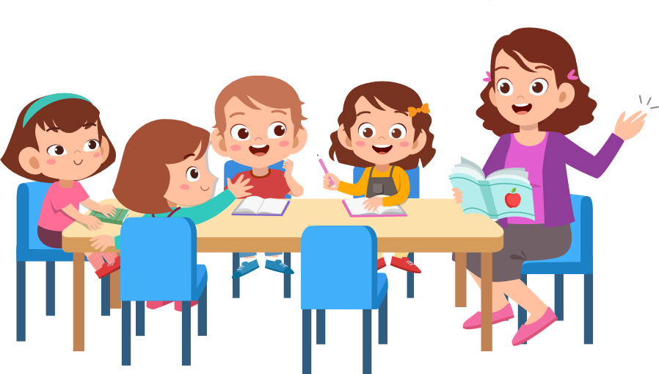



Yêu Cầu
Phân công đọc theo đoạn.
Tất cả thành viên đều đọc.
Giải nghĩa từ cùng nhau.
Tiêu chí đánh giá
1. Đọc đúng.
2. Đọc to, rõ.
3. Ngắt, nghỉ đúng chỗ.

Slide 12
Hoạt động
Hoạt động
ĐỌC HIỂU
ĐỌC HIỂU

Slide 13


Câu hỏi
1. Vì sao trước đây Pát-ty luôn nhận những vai diễn không phải nói nhiều?
2. Cô giáo đã làm gì để giúp Pát-ty đạt được ước muốn của mình?
3. Tìm những chi tiết cho thấy tiết mục đọc thơ của Pát-ty đã gây bất ngờ cho mọi người và rất thành công?
4. Qua lời cô giáo ở cuối câu chuyện, em hiểu lý do thành công của Pát-ty là gì?

Slide 14
Câu hỏi
1. Vì sao trước đây Pát-ty luôn nhận những vai diễn không phải nói nhiều?
Vì Pát-ty bị khiếm khuyết về phát âm, hay bị nói vấp nên cô giáo hoặc chính Pát-ty không muốn bạn ấy phải nhận vai quá khó thực hiện

Slide 15
Câu hỏi
2. Cô giáo đã làm gì để giúp Pát-ty đạt được ước muốn của mình?
Cô giáo quyết định cùng tập với Pát-ty để giúp em khắc phục các lỗi phát âm.

Slide 16
3. Tìm những chi tiết cho thấy tiết mục đọc thơ của Pát-ty đã gây bất ngờ cho mọi người và rất thành công?
+ Tiết mục đọc thơ của Pát-ty đã gây bất ngờ cho mọi người: Khi người dẫn chương trình giới thiệu tiết mục đọc thơ do Pát-ty biểu diễn, tất cả mọi người đều vô cùng bất ngờ (vì cô bé có khiếm khuyết phát âm và chưa bao giờ nhận vai phải nói nhiều).

Slide 17
3. Tìm những chi tiết cho thấy tiết mục đọc thơ của Pát-ty đã gây bất ngờ cho mọi người và rất thành công?
Tiết mục đọc thơ của Pát-ty rất thành công: Pát-ty đọc bài thơ, từng từ, từng câu rõ ràng, rành mạch khiến mọi người reo hò cổ vũ, khen ngợi; những tràng pháo tay rộ lên, vang mãi không ngớt.

Slide 18
4. Qua lời cô giáo ở cuối câu chuyện, em hiểu lý do thành công của Pát-ty là gì?
Lời của cô giáo cho thấy Pát-ty có được thành công chính là nhờ em đã cố gắng vượt qua những khó khăn của bản thân, miệt mài tập luyện với tất cả niềm đam mê và quyết tâm của mình.

Slide 19
Nội dung bài
Bài đọc đề cao sức mạnh của lòng quyết tâm: Bằng nỗ lực của bản thân, với sự giúp đỡ tận tình của cô giáo, Pát-ty đã thành công ngoài mong đợi của bản thân, khiến mọi người vô cùng bất ngờ và tán thưởng.

Slide 20

Hoạt động
Hoạt động

Slide 21
Pát-ty bước ra sân khấu, / mắt ngời sáng. // Cô bé cất cao giọng / đọc bài thơ, / từng từ, / từng câu rõ ràng, / rành mạch như cô giáo hướng dẫn. // Cuối cùng, / cô bé cúi chào khán giả trong niềm vui khôn tả.
Luyện đọc diễn cảm
Tiếng reo hò và những tràng pháo tay rộ lên, / vang mãi không ngớt. // Cô giáo xúc động / ôm chầm em học trò nhỏ dũng cảm. // Pát-ty vui mừng nói: //
− Cô ơi, / em cảm ơn cô! //
Cô giáo giữ Pát-ty trong vòng tay, / thì thầm: //
− Chính cô phải cảm ơn em. // Em đã chứng minh là / không có điều gì không thể làm được, / nếu thực sự cố gắng.

Slide 22

Hoạt động
Hoạt động

Slide 23
+ Em biết được điều gì sau khi học bài đọc Tiết mục đọc thơ?
+ Sự cố gắng trong học tập và cuộc sống đã đem lại cho em những kết quả tốt như thế nào?

Slide 24


